Slide 1
اليوم الثالث واليوم الرابع
اطار الكفاءة الصادر عن IIA
يقدم اطار كفاءات التدقيق التابع للمعهد المدقيقين الداخليين نصائح حول التقدم الوظيفي ودعما الى المدققين على جميع المستويات بداْ اولئك الذي بدواْ للتو في تطوير فطنتهم المهنية الى المدققين الداخليين الاكثر خبرة الذين يرغبون في زيادة تحسين ادائهم واضافة فيمة الى الوحدة الاقتصادية

Slide 2
قبل الدخول والتعرف على مكونات اطار الكفاءة الصادر عن IIA)) ))لابد من توضيح معنى الكفاءة حيث ان كفاءة, اسم, وقد اشار المعجم العربي في معنى الكفاءة وهي التحسين المستمر للخدمة, وهي مقياس لمدى استخدام القدر الصحيح من الموارد لتوصيل عملية أو خدمة أو نشاط ما.
والعملية الكفء تحقق أهدافها بأقل قدر ممكن من الوقت و المال والموارد البشرية و غيرها من الموارد.
واشار المعجم الوسيط لكَفاءَةُ العمل, القدرةُ عليه وحسنُ تصريفه, اما قاموس ويبستر فقد اشار الى الكفاءة بأنها امتلاك المعرفة أو المهارة الكافية,
وقد اشار معهد المدققين الداخليين الاميركي (IIA ) الى اطار كفاءة التدقيق الداخلي يوفر خطة تطوير مهنية واضحة وموجزة للمدققين الداخليين في كل مستوى من ادائهم المهني.

Slide 3
ويحدد إطار كفاءة التدقيق الداخلي أربعة مكونات معرفية اساسية تركز على عناصر متعددة ووظائف محددة، وكفاءات رئيسية ،تحدد الإستراتيجية الشاملة والمتكاملة وتقدم المعرفة والمهارات اللازمة للتنقل في مهنة ناجحة في التدقيق الداخلي من خلال التركيز على أفضل الممارسات والتطبيقات العملية.يعمل إطار الكفاءة أيضًا كأداة تأهيل فعالة أو خطة تدريب متعددة السنوات تساعد الرؤساء التنفيذيين للتدقيق والقادة على تحديد فجوات المهارات وسدها باستمرار ضمن وظيفة التدقيقالداخلي حيث يشكل هذا الاطار الالتزام به التميز في الاداء داخل الوحدة الاقتصادية

Slide 4

شكل يوضح اطارة الكفاءة

Slide 5
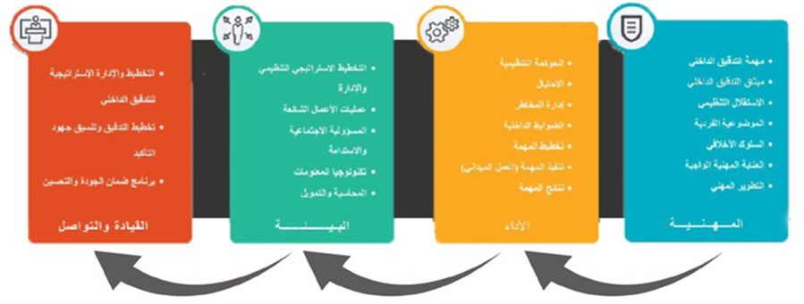

Slide 6
المهنية :
يقصد بالمهنية وفق ما ورد في معجم المعاني الجامع مهنه, اسم ,والمهنة ,العمل الذي يحتاج الى خبره ومهاره وحذق بممارسته ,اما المهني, ما يبديه الانسان من استقامة وعنايه وحرص ودقه في القيام بواجباته المهنية ويتكون من:
1.مهمة التدقيق الداخلي.
2.ميثاق التدقيق الداخلي
3.الاستقلال التنظيمي.
4.الموضوعية الفردية
. 5.السلوك الاخلاقي.
6.العناية المهنية الواجبة
7.التطوير المهني.

Slide 7
الاداء
يمثل الاداء المكون الرئيسي الثاني من اطار كفاءة التدقيق الداخلي ويشمل سبعة عناصر وكالاتي:
1. الحوكمة التنظيمية.
2.الاحتيال. 3
.ادارة المخاطر.
4.الرقابة الداخلية.
5.التخطيط للمهمة.
6. تنفيذ المهمة ( العمل الميداني). 7
.نتائج المهمة

Slide 8
تشكل البيئة المكون الثالث من اطار الكفاءة والتي تشمل مجموعه من العناصر وعددها خمسه عناصر وتبدأ بالعنصر الاول:
1.التخطيط الاستراتيجي والتنظيمي والادارة .
2.عمليات الأعمال العامة.
3 .المسؤولية الاجتماعية والاستدامة.
4 .تكنولوجيا المعلومات.
5.المحاسبة والتمويل.

Slide 9
القيادة والتواصل
تتطلب قيادة نشاط التدقيق الداخلي القدرة على فهم وتحديد اتجاهه الاستراتيجي والتواصل بفعالية وبناء علاقات مثمرة مع أصحاب المصلحة الداخليين والخارجيين من خلال الخدمات التأكييدية والاستشارية والخدمات الاخرى التي يؤديها ، فضلاً عن إدارة وتوجيه الموظفين والعمليات بطريقة مناسبة لدعم المبادرة الجديدة والتأكد من أن الأدوات والموارد الأخرى متاحة وذات صلة بإطار العمل ومجالات المعرفة.
يتضمن مكون القيادة العناصر الفرعية الاتية:
1.الخطة الاستراتيجية للتدقيق الداخلي والادارة.
2. خطة التدقيق وتنسيق جهود التأكيد.
3. برنامج ضمان الجودة والتحسين.

